Slide 1
第八组
组长：张志斌
组员：陈志杰
刘鸿伟
李煜彬
邹文杰
拉菲酒庄

Slide 2
01
客户管理
content
数据库
02
03
商品管理
04
购物车

Slide 3
PART one
目录一
客户管理

Slide 4

01
客户管理
用户登录
红酒详情
拉菲主页

Slide 5

01
客户管理
购物车
用户信息
用户注销

Slide 6
PART TWO
目录二
数据库

Slide 7
02
数据库
100
T_ROOT
管理员表
后台管理员帐号密码
75
T_USER
50
用户表
主要是存储客户信息
25
T_WINE
红酒表
存储各种红酒的详情
0

Slide 8
02
数据库
100
T_CART
购物车
存储客户购物车的信息
75
T_ORDER
50
订单表
客户的订单信息
25
T_VARIETIES
红酒类型表
存储不同类型的红酒信息
0

Slide 9
PART three
目录三
界面信息

Slide 10
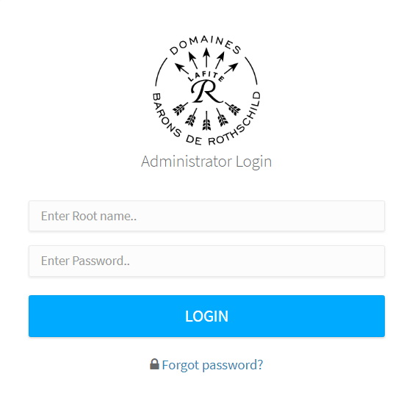
01
后台管理员登录界面
后台管理帐号
管理员密码
登录校验

Slide 11
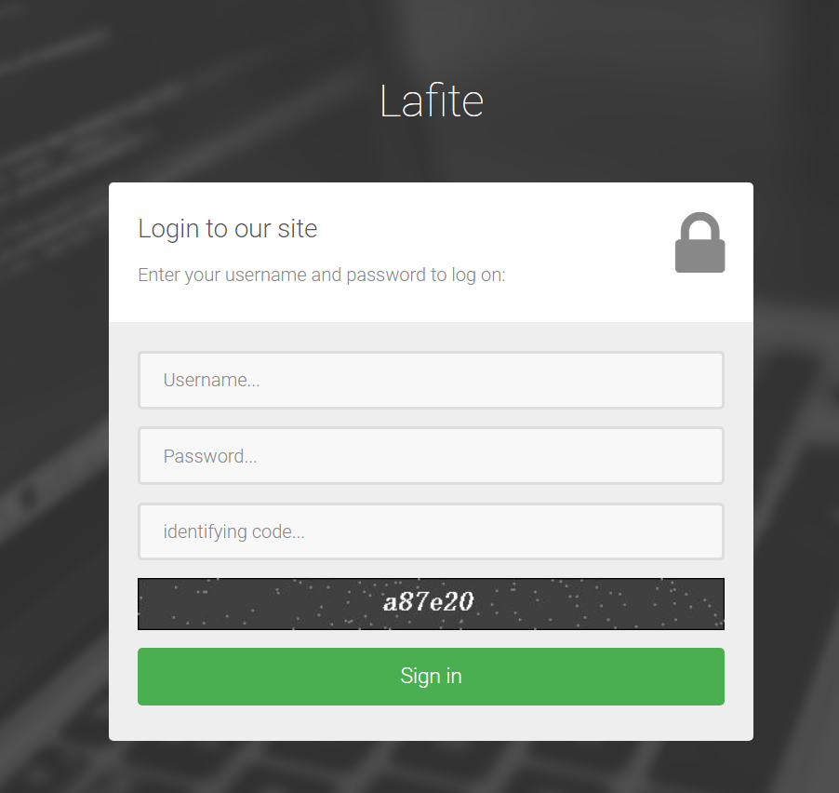
01
用户登陆
 | 验证码确认
用户名
密码确认
登录校验

Slide 12

03
商城主页

Slide 13
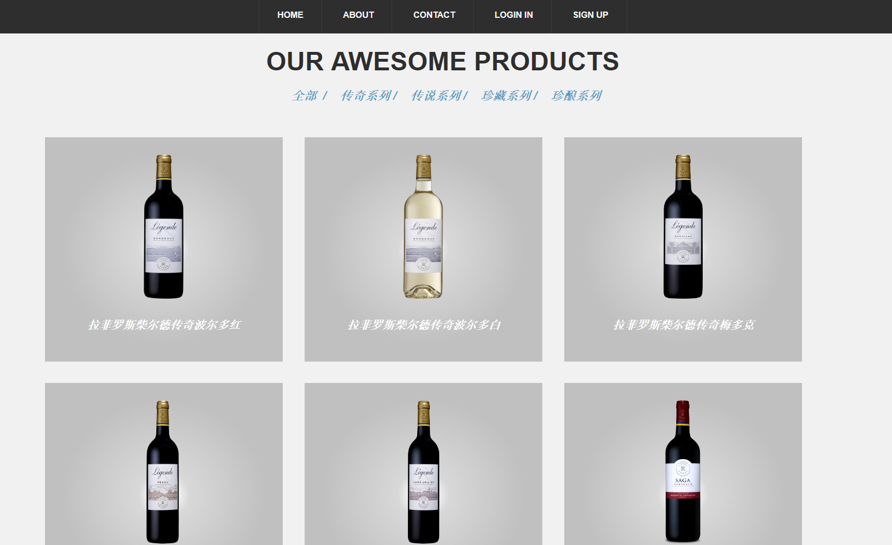
03
商城主页

Slide 14
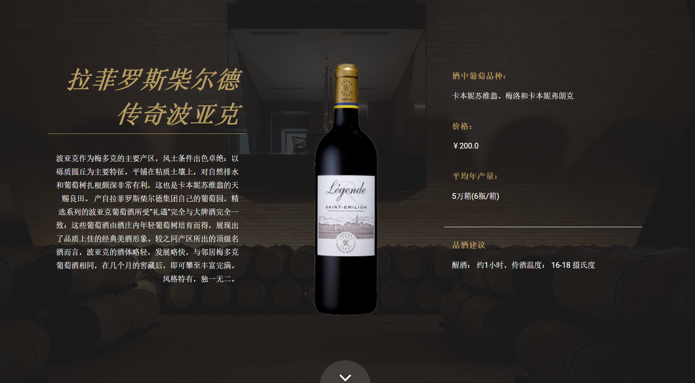
03
商品详情页

Slide 15
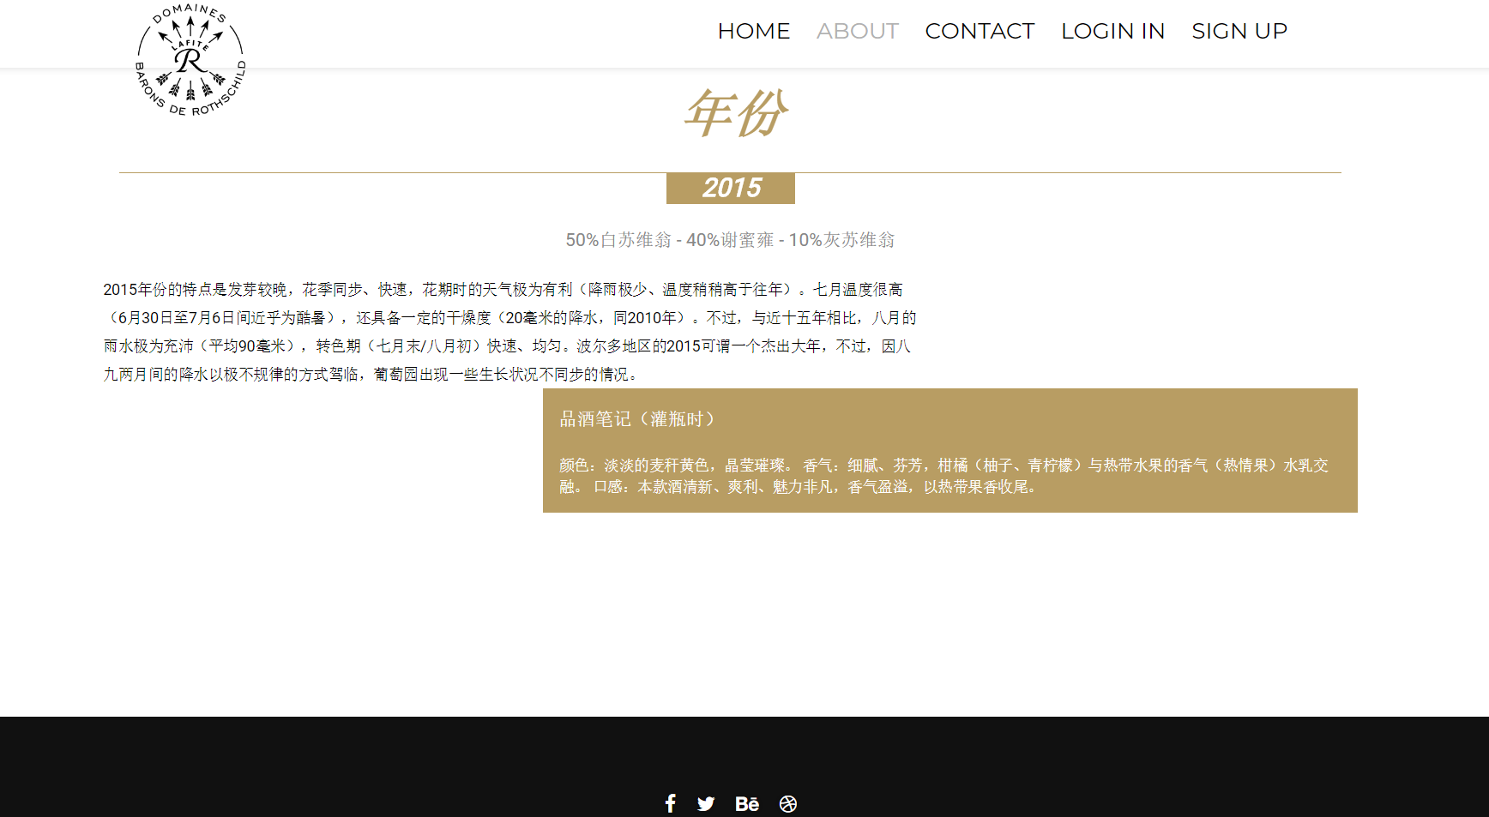
03
商品详情页

Slide 16
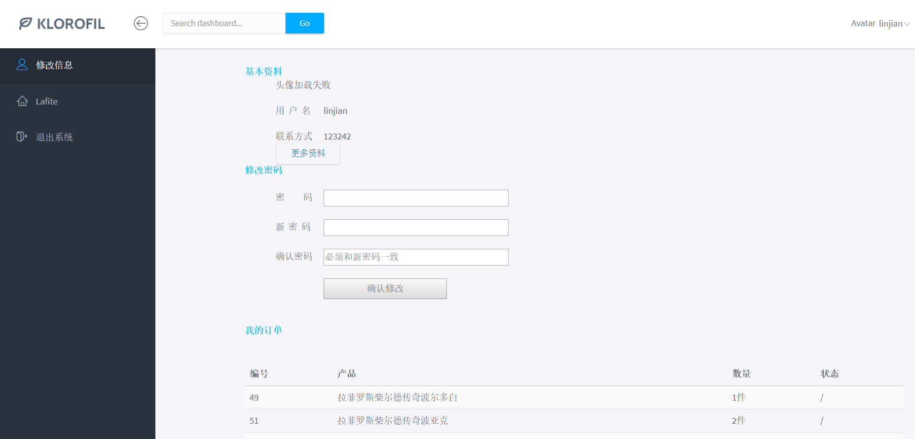
03
客户详情页

Slide 17
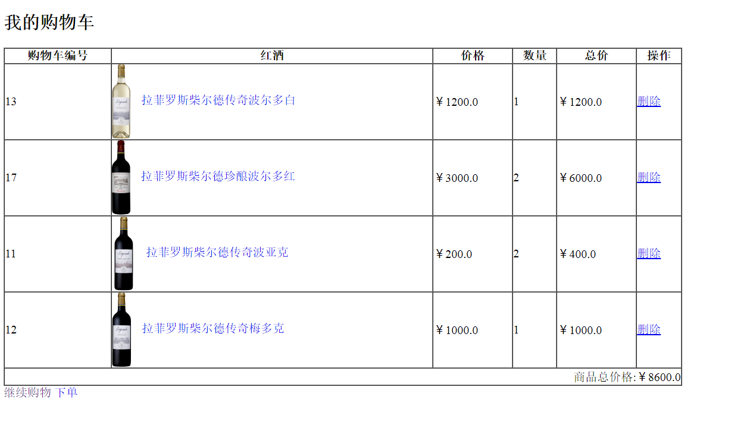
04
购物车界面
客户购物车
添加商品
价格及数量
确认支付

Slide 18
04
分工
鸿伟
用户信息前台
用户管理
文杰
拉菲管理
志斌
用户登陆注册
支付
订单
志杰
购物车
煜彬
拉菲列表
拉菲详情

Slide 19
感谢欣赏

